Slide 1
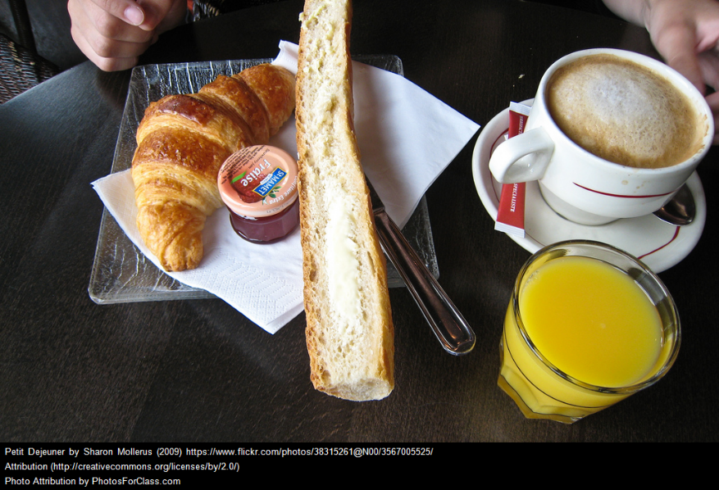
Déjeuner du matin Jacques Prévert
Jacques Prévert
Petit D ejeuner by Sharon Mollerus (2009) https://www.flickr.com/photos/38315261@N00/3567005525/
Is licensed under https://creativecommons.org/licenses/by/2.0/

Slide 2
Aujourd’hui, nous lisons un texte C’est quelle sorte de texte?
Un poème
Les lignes sont courtes

Slide 3
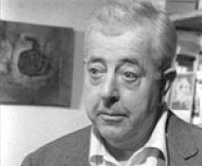
Le poète et sa biographie: Jacques Prévert (1900-1977)
Métier: Jacques Prévert était un poète surréaliste
1900: Naissance à Neuilly-sur-Seine, près de Paris
1910: Jacques Prévert déménage à Paris. Il y rencontre sa nouvelle voisine, Simone Dienne. Elle devient sa meilleure amie.
1925: Mariage avec Simone Dienne
1935: Divorce de Simone Dienne
1939-1945 Occupation de la France par les Nazis: Prévert s’engage au mouvement de la Résistance contre les Nazis. Il vit une vie très risquée.
1945 Fin de la deuxième guerre mondiale: Publication de « Déjeuner du matin »
D’où vient Jacques Prévert?
de Neuilly-sur-Seine
A quel âge est-il allé à Paris?
À 10 ans
Combien de temps a duré son mariage avec Simone Dienne?
10 ans
Quand a-t-on publié ‘Déjeuner du Matin’?
En 1945
Quels sont les thèmes importants pour Prévert, à votre avis?
L’amour, la guerre
Jacques Prévert The original uploader was PRÉVERT Catherine at French Wikipedia. [CC BY-SA 1.0] (https://creativecommons.org/licenses/by-sa/1.0)]

Slide 4
Préparation
Regardez
https://www.youtube.com/watch?v=9_FpZxao-Ng
1) Qui sont les personnes dans le film:
(a) frère et soeur (b) un couple non-marié (c) un couple marié
2) Activité de groupe: Ecrivez un petit dialogue pour le film.
Femme: …
Homme: …
Femme: …
Je dois partir. Oui / Non, merci.
Je suis triste. Tu vas où?
Tu veux boire du café? Je vais au travail.
Tu vas comment? C’est un secret.

Slide 5
Mots importants
Français | Anglais
pleurer (participe passé: pleuré,e) | to cry
sans une parole | without a word
mettre (participe passé: mis,e) | to put, to place
la tête dans la main | the head in the hand
partir (participe passé: parti,e) | to leave, to go
le manteau de pluie | rain coat
rendre visite à quelqu’un (participe passé: rendu,e) | to pay a visit to somebody
le divorce | the divorce
le départ | the departure

Slide 6
Découvrir le texte
Maintenant, regardez de nouveau ce court métrage (avec son):
https://www.youtube.com/watch?v=9_FpZxao-Ng
Ecoutez bien!
En écoutant…
Remplissez les blancs.

Slide 7
Déjeuner du matin (Jacques Prévert)
NB full text to be inserted by teacher. The words below are the ones we suggest are removed from the lines indicated
line 21: Line 28 Line 30:
Line 32:
Line 4: Line 7: Line 11: Line 19:
mis; parler; petite; pleuré; moi; sans une parole; tasse; regarder
Notes:
Copyright restrictions do not allow us to reproduce the poem. Please access your own copy (it can be found in many places online) and insert the full text, leaving gaps as suggested above. The next slide should provide the answers (underlined) – again, please insert the full text yourself.

Slide 8
Déjeuner du matin (Jacques Prévert)
NB full text to be inserted by teacher. The words below are the ones we suggest are removed
Line 4: (1) tasse Line 7: (2) petite Line 11: (3) parler Line 19: (4) regarder
Line 21: (5) mis Line 28: (6) Sans une parole Line 30: (7) moi j’ai pris Line 32: (8) pleuré.
mis; parler; petite; pleuré; moi; sans une parole; tasse; regarder

Slide 9
Déjeuner du Matin (full French text to be inserted by teacher)
Breakfast
He poured the coffee
Into the cup
He put the milk
(1)_______________
He put the sugar
Into the coffee with milk
With a small spoon
He stirred
He drank the coffee with milk
And he put down the cup
Without (2)_____________
He lit
A cigarette
He made circles
With the smoke
He shook off the ash
Into the ashtray
Without speaking to me
(3)_________________
.
(4)___________
He put on
His hat on his head
He put on
His raincoat
Because it was raining
(5)___________
Under the rain
Without (6)__________
Without looking at me
And I buried
My head in my hands
(6)_____________
Notes:
As before, please insert the missing lines onto the slide above and the following slide (answers)

Slide 10
Déjeuner du Matin
Breakfast
He poured the coffee
Into the cup
He put the milk
(1) Into the cup of coffee
He put the sugar
Into the coffee with milk
With a small spoon
He stirred
He drank the coffee with milk
And he put down the cup
Without (2) speaking to me
He lit
A cigarette
He made circles
With the smoke
He shook off the ash
Into the ashtray
Without speaking to me
(3) Without looking at me
(4) He got up
He put on
His hat on his head
He put on
His raincoat
Because it was raining
(5) And he left
Under the rain
Without saying a word
Without looking at me
And I buried
My head in my hands
(6) And I cried.

Slide 11
Le style: Ecoute le poème et lis encore une fois
Marque l’indifférence avec ‘I’ Marque la tristesse avec ‘T’
Et j’ai pleuré
Etc…
Il a mis le café
Etc….
Notes:
Read poem aloud or if you prefer play this version:
https://www.youtube.com/watch?v=H9ZfhONl68s&t=20s
No absolute answers but students may be able to identify short lines repeating ‘il a mis’ etc as suggesting indifference, monotony and routine; sadness comes at the end with longer lines, ‘sans me parler’, ‘sans me regarder’, ‘Et j’ai pleuré’
Students then read out, in pairs, the phrases they have identified (or possibly the whole poem) trying to express the appropriate sentiments in their reading.
This slide is also provided in an alternative form, with an optional extra task

Slide 12
Le style: Ecoute le poème et lis encore une fois
Marque l’indifférence avec ‘I’ Marque la tristesse avec ‘T’
L’indifférence
Lignes courtes
Lignes longues
Rimes
Répétition
Autre chose?
La tristesse
Lignes courtes
Lignes longues
Rimes
Répétition
Autre chose?
Avec un partenaire, lis les phrases à haute voix – exprime l’indifférence ou la tristesse
Notes:
Read poem aloud or if you prefer play this version:
https://www.youtube.com/watch?v=H9ZfhONl68s&t=20s
As an optional task, ask students to try to identify the stylistic features that are used to convey indifference and sadness respectively. Suggested answers are given but students may also have other suggestions.
Students then read out, in pairs, the phrases they have identified (or possibly the whole poem) trying to express the appropriate sentiments in their reading.

Slide 13
Focus on literary technique – L’enjambement
Origin: French word enjambment = to step over, or put legs across
Poetry: moving over from one line to another without a terminating punctuation mark; line break does not coincide with sentence end -> creates a “flow” & musicality
Amongst the bushes and thorns Beautiful red rose blooms. | I think I had never seen A verse as beautiful as a flower.
Marquez les enjambements dans le texte:
Il a mis le café Dans la tasse
Quel est l’effet de la présence d’un enjambement?
Quels est l’effet de l’absence d’un l’enjambement?

Slide 14
Focus on literary technique – Le Parallélisme
Rhetoric figure: repeated use of parallel structures and phrases
Effect: foregrounding, flow, musicality
Example: the government of the people, by the people, for the people
Soulignez les parallélismes dans le texte:
Il a mis le café Dans la tasse
Etc…..

Slide 15
Comment est-ce que vous trouvez le poème?
Je le trouve…
fort vite rythmique triste court long intéressant ennuyant
démodé moderne doux cruel mauvais facile difficile

Slide 16
Questions ouvertes: Imaginez plusieurs interprétations.
Qui sont les personnages dans le poème?
C’est / Ce sont des amis / un frère et une soeur / un couple non- marié / un couple marié / des ennemis / une fille et son père…
L’homme part pour aller où?
Il part pour aller au travail / à l’hôpital / en vacances / à la guerre / s’engager à la Résistance / en vacances / voir un ami / une amie…
L’homme part pour combien de temps?
Il part pour toujours / une journée / deux semaines / longtemps…

Slide 17
Questions ouvertes: Imaginez plusieurs interprétations possibles.
La femme se sent comment?
Elle est triste / contente / a peur / désespérée / indifférente / seule…
L’homme se sent comment?
Il est triste / content / a peur / désespéré / indifférent / seul…

Slide 18
Focus on language: Le passé composé - forme
Formule: Pronom personel + avoir + participe passé
Il a parlé
He has spoken
Exception:
Verbes de mouvement (aller, partir…): avoir -> être
J’ai parlé | Nous avons parlé
Tu as parlé | Vous avez parlé
Il a parlé | Ils ont parlé

Slide 19
Focus on language: Le passé composé - forme
Formule participe passé? Quelle est la règle?
Verbe en -er | Participe passé
parler | parlé
divorcer | divorcé
aller | allé
Verbe en -ir | Participe passé
partir | parti
choisir | choisi
réagir | réagi

Slide 20
Focus on language: Le passé composé - forme
Verbe en -er | Participe passé
parler | parlé
divorcer | divorcé
aller | allé
Verbe en -ir | Participe passé
partir | parti
choisir | choisi
réagir | réagi
Formule participe passé: - er -> - é & - ir -> - i
Verbes irréguliers | Participe passé
mettre, prendre | mis, pris
boire | bu
faire | fait

Slide 21
Focus on tense: Le passé composé - usage
Imparfait | Passé composé
Background | Event sequences
what was happening all around you (including you), background. Also past regular habits, what used to be. | what took place at that very moment: a specific event or a succession of specific events, the main storyline
Il pleuvait quand il est parti.
It was raining when he left.

Slide 22
Focus on language: Pair activity
Le poème | utilise | décrit
Il a mis Son manteau de pluie | Imparfait / Passé composé | Arrière-Plan (Background) Succession d’évènements
Parce qu’il pleuvait | Imparfait / Passé composé | Arrière-Plan (Background) Succession d’évènements
Et il est parti | Imparfait / Passé composé | Arrière-Plan (Background) Succession d’évènements

Slide 23
Focus on language: Pair activity
Le poème | utilise | décrit
Il a mis Son manteau de pluie | Passé composé | Succession d’évènements
Parce qu’il pleuvait | Imparfait | Arrière-Plan (Background)
Et il est parti | Passé composé | Succession d’évènements

Slide 24
Les Devoirs
Option 1:
Lisez le poème à haute voix. Exprimez les émotions et la musicalité du poème. Enregistrez-vous. Apportez votre enregistrement en classe.
Option 2:
A vous d’être poète! Ecrivez une continuation du poème! Apportez votre poème en classe.

Slide 25
Homework: Continuation
A vous d’être poète!
Ecrivez une continuation du poème!
Imaginez ce qui s’est passé après le départ de la personne.
Utilisez des enjambements et des parallélismes!
Après son départ
J’ai / Je suis / J’étais…
Il a / Il est / Il était…
Nous avons / Nous sommes / Nous étions…

